Slide 1

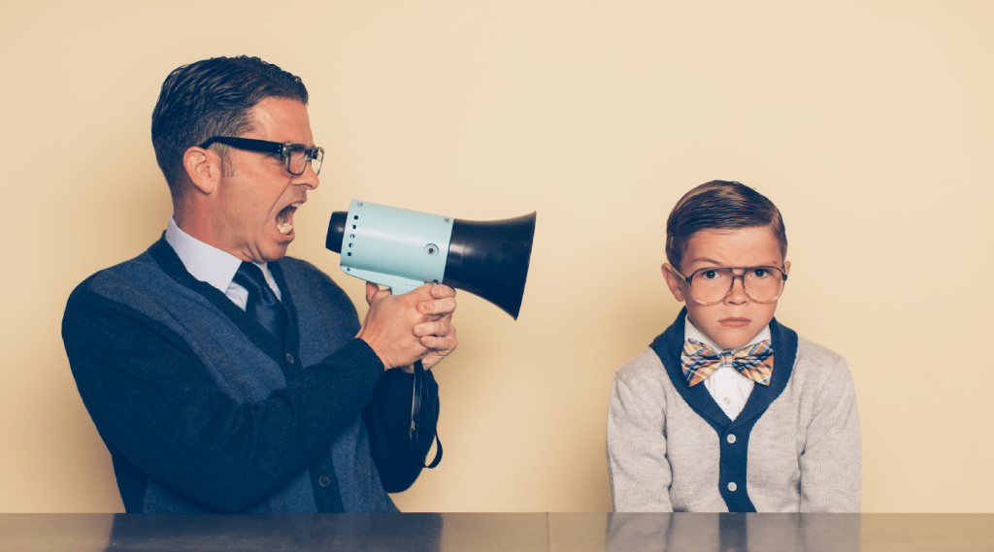
انتقال ارزش ها به فرزندان
نوذر نخعی
استاد پزشکی اجتماعی
دانشگاه علوم پزشکی کرمان

Slide 2
چرا نسل جدید اینقدر فرق کرده اند؟
چه باید کرد؟

Slide 3
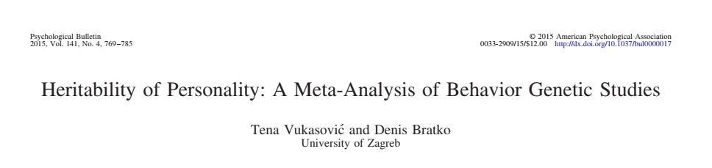
تفاوت در شخصیت و رفتار افراد تا چه حد ارثی است؟
40 درصد به علت توارث
60 درصد به علت تاثیرات محیط

Slide 4
چرا فرزندان یک خانه اینقدر اخلاقاشون با هم فرق میکند؟
Siblings only share half their genes.
Behavioral-genetic studies consistently point to nonshared environment as the most important source of environmental variance for personality, psychopathology, and IQ after childhood.

Slide 5
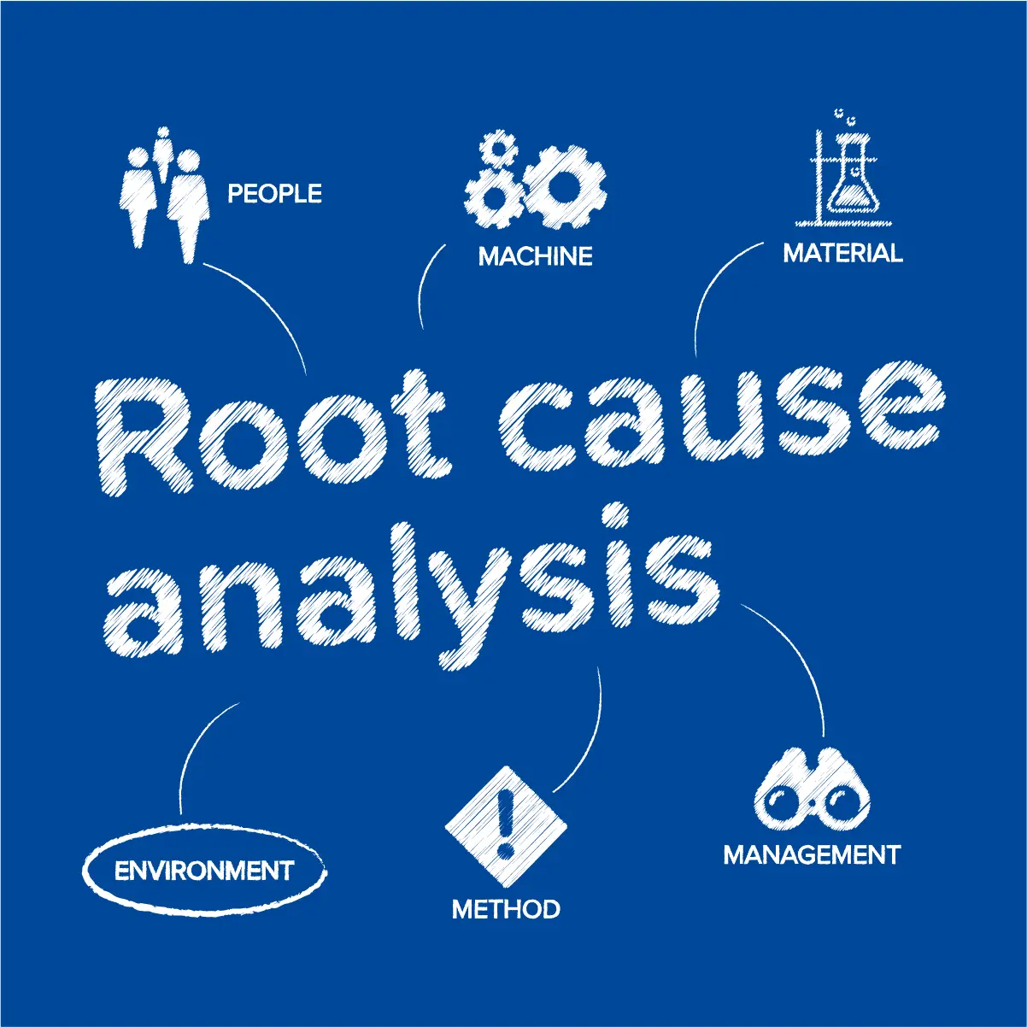
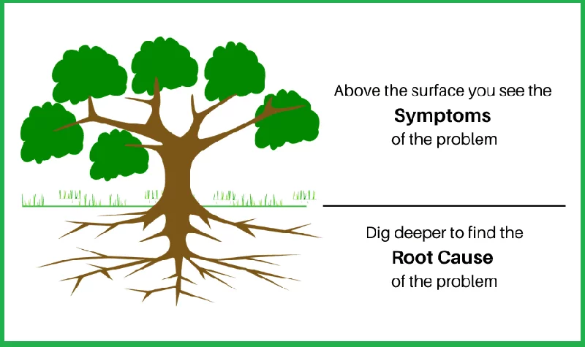
احترام
به والدین
اعتقادات مذهبی
تیپ ظاهری

Slide 6
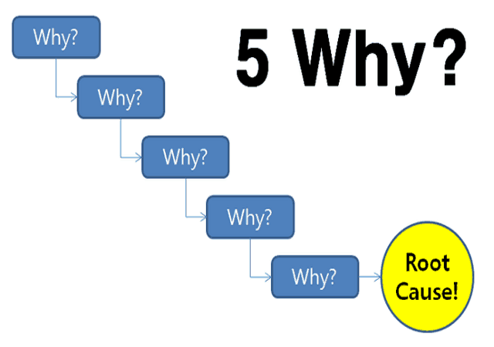
علت ریشه‌‌‎ای

Slide 7
1- چرا بچه فلانی به این روز افتاده؟
چون دوست بد به پاش نشست
2- چرا دوست بد به پاش نشست؟
چون مادر و پدرش نظارت روش نداشتند و با بچه دوست نبودند
3- چرا پدر و مادرش روش نظارت نداشتند؟
چون همش درگیر کار بودن و وقت و حوصله نداشتند
4- چرا مشغله کاریشون زیاد بود؟
چون پول بیشتری در بیارن.
5- چرا پول بیشتری در بیارن؟
برای اینکه آینده بچشون تامین باشه!!!

Slide 8
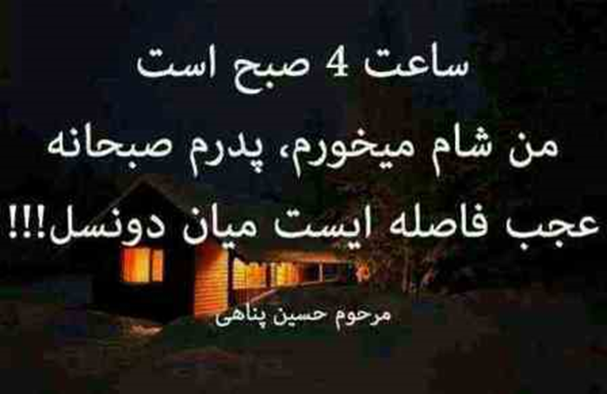

Slide 9
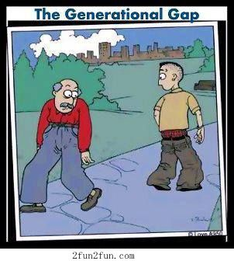
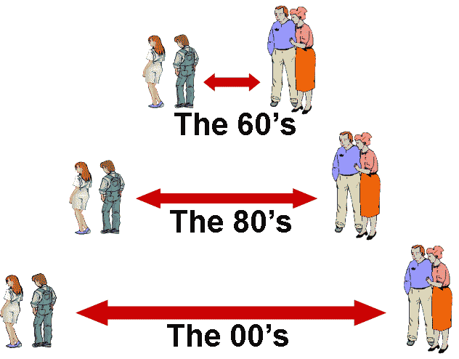

Slide 10
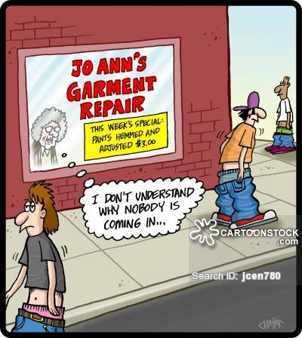
جهانی شدن هنجارها و ارزش‌ها!

Slide 11
    The best way to predict the future
    is to invent it.
    — Alan Kay
    بهترین راه برای پیش بینی آینده اختراع آن است.
    ما هستیم که تعیین میکنیم:
    کودکانمان چکونه ساخته شوند؟

Slide 12
Millennials in USA رفتارشناسی نسل جدید در آمریکا
An increase in the proportion of students who consider wealth a very important attribute. رفاه طلبی
Postponed maturation تاخیر در بلوغ اجتماعی
Low empathy همدردی کم
Millennials are the least likely to be religious کمرنگ شدن اعتقادات
They may be over-confident—they’ve been told they can do anything. اعتماد به نفس بیش از حد
“Epidemic in affluent teenagers" اپیدمی در قشر مرفه

Slide 13
Short attention span دقت کم
Strong sense of entitlement: مستحق بهترین هایند!
افراد با این طرز فکر معتقدند که دنیا به آنها مدیون است بدون اینکه هرگز چیزی در ازای آن بدهد (ناشکری و طلبکاری)
when children are given everything they ask for without learning how to earn them
Opinionated: ابراز عقیده با صدای بلند /خود رای
Pet ownership:

Slide 14

افزایش درصد مالکیت سگ در خانواده های آمریکایی به نقل از کتاب آنان
Dog ownership is a symptom of America’s very real loneliness crisis
We have fewer and fewer “non-virtual” friends
Americans entertain others in their homes half as much as they did 25 years ago

Slide 15
کم شدن حس همدردی
screen time inhibits young children’s ability to read faces and learn social skills, two key factors needed to develop empathy.
صفحه تلویزیون و موبایل دو توانایی را از بچه های ما می‌گیرد:
خواندن چهره
مهارت اجتماعی

Slide 16
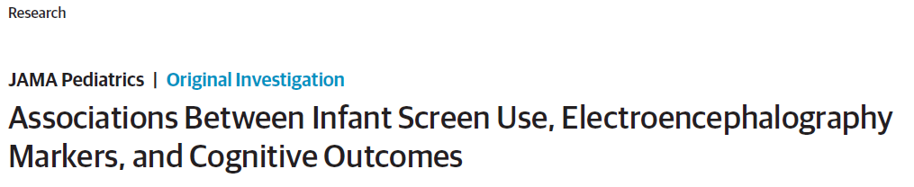
پیگیری کودکان از 12 ماهگی تا کلاس چهارم
هرچه تلویزیون و اسکرین بیشتر نگاه شود
تغییر در امواج مغزی
کم دقتی
کاهش کارکرد اجرایی:
حل مسئله، استدلال،برنامه‌ریزی، حافظه، کنترل تکانه

Slide 17
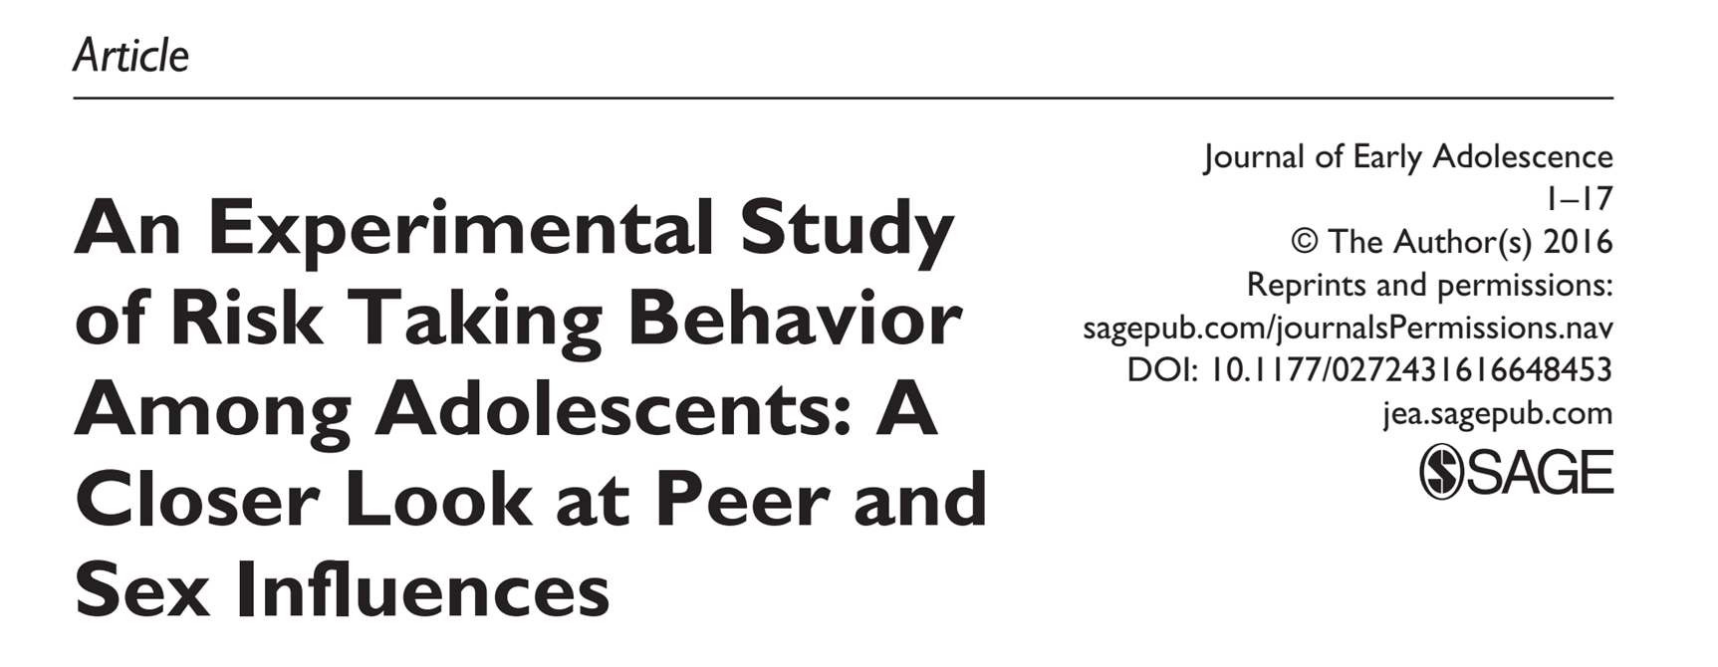
از دست دادن فرصت‌ها
Susceptibility to peer influence peaks in early adolescence, before the age of 14
Increasing motivation to attract friends, to attain social status , desire to be liked by peers
سن 14 سالگی فرزند از پدر و مادر فاصله میگیرد مگر آنکه...

Slide 18
Parents are actually making great sacrifices to earn a living. On the contrary, their children are being neglected.
…..a lot of concern for their children’s academic performance.....
پدر و مادر همه چیز خود را برای پیشرفت درسی بچه ها فدا میکنند غافل از انسان بودن او

Slide 19
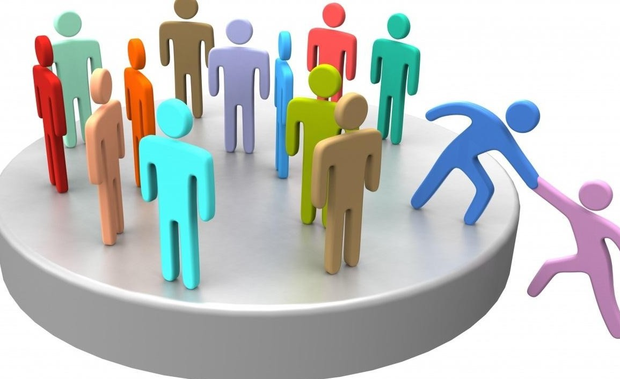
اجتماعی شدن (جامعه پذیری)
The process by which people learn their culture.
فرآیندی که طی آن افراد فرهنگ را می آموزند
تعریف ساده فرهنگ: قوانین نانوشته
چهار نهاد اجتماعی سازی فرزندان ما
1- خانواده
2- مهدکودک/مدرسه
3- دوستان و همکلاسی ها
4- رسانه ها

Slide 20
چک سفید امضا

Slide 21
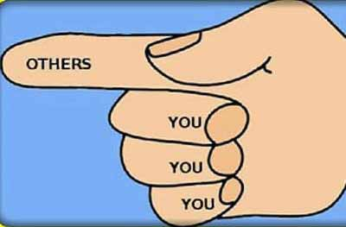
مکانیسم دفاعی فرافکنی
بپذیریم کوتاهی از ماست!
مسئولیت 100% را قبول کنیم!

Slide 22
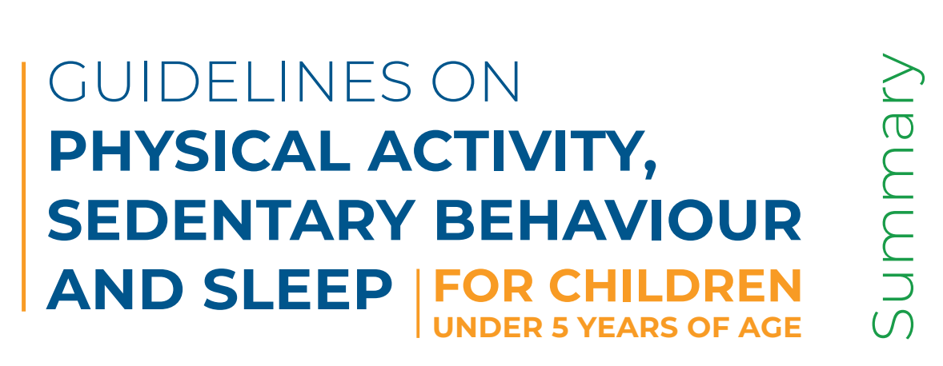

رهنمود سازمان بهداشت جهانی
برای کودکان زیر 5 سال

Slide 23
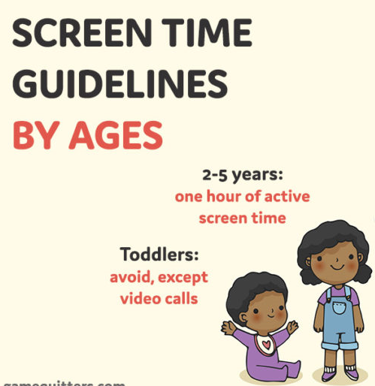
کودک زیر دو سال به هیچ وجه اسکرین نبیند
2 تا 5 سال، حداکثر روزی یک ساعت

Slide 24
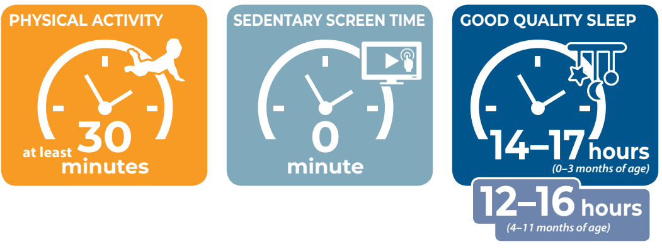
کودکان زیر یکسال (0 تا 12 ماهگی)
خواب تلویزیون فعالیت فیزیکی

Slide 25
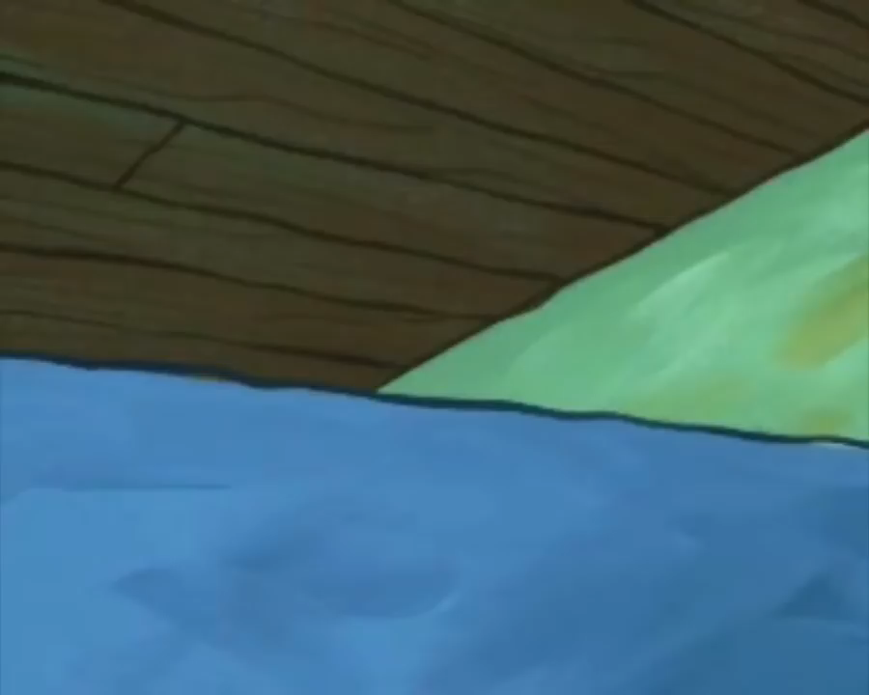
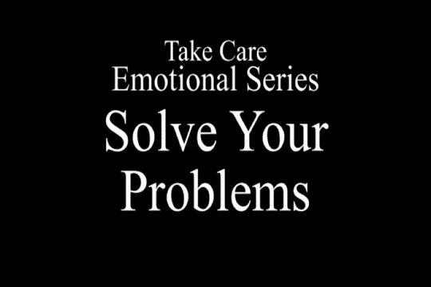
انیمیشن استاندارد (سمت راست) در سی ثانیه سه بار عوض می‌شود

Slide 26
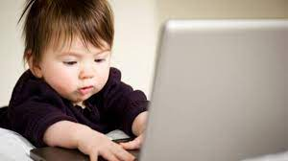
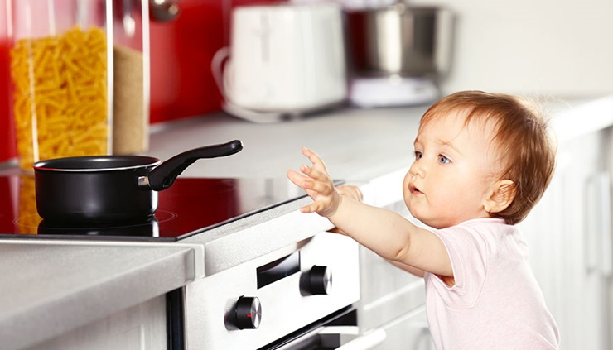
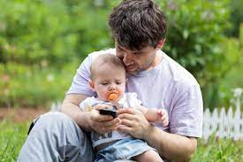
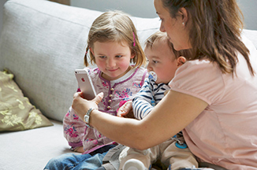
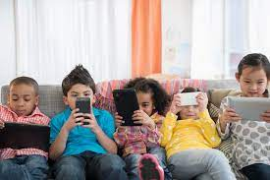

Slide 27
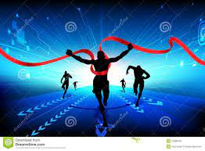
Do not feel pressured to introduce technology early. Media interfaces are intuitive and children can learn quickly.
نترسید که بچه شما در مسابقه تکنولوژی عقب میفتد!

Slide 28
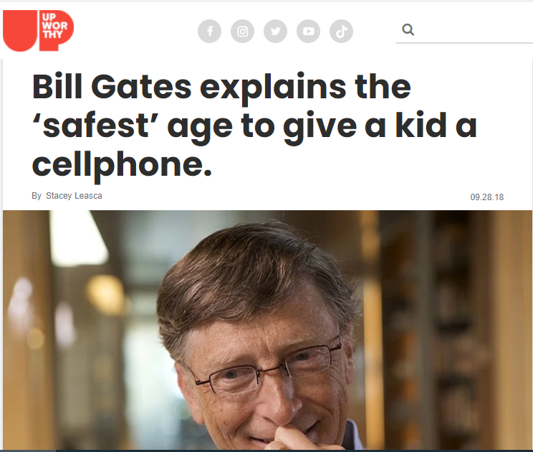
09.28.18

Slide 29
Said his children were not allowed to own their own cellphone until the age of 14.
The Gates children, now 20, 17 and 14, are all above the minimum age requirement to own a phone, but they are still banned from having any Apple products in the house
تا 14 سالگی اجازه نداد فرزندانش از گوشی استفاده نمایند

Slide 30
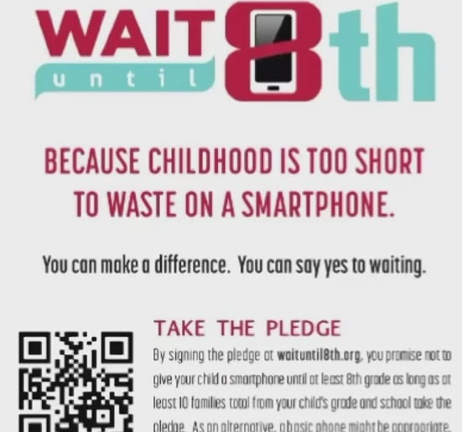
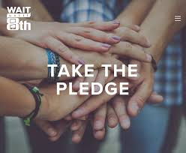
بیایید هم قسم شویم که برای فرزندمان زودتر از کلاس 8 گوشی نخریم!! حتی کلاس 10 بهتر است.

Slide 31
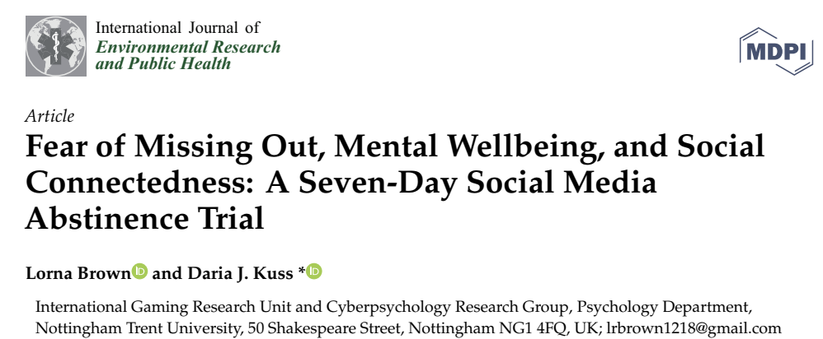
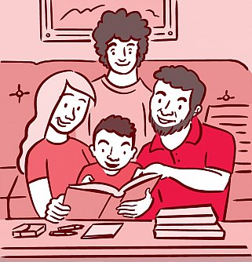
A seven-day SM abstinence period significantly increased perceived MWB and SC
The importance of unplugging at least for temporary periods
یک هفته قطع شبکه های مجازی سبب بهبود شاخص های سلامت روان و ارتباط با اطرافیان داشت
توصیه به قطع کردن هر از چندگاه شبکه ها

Slide 32
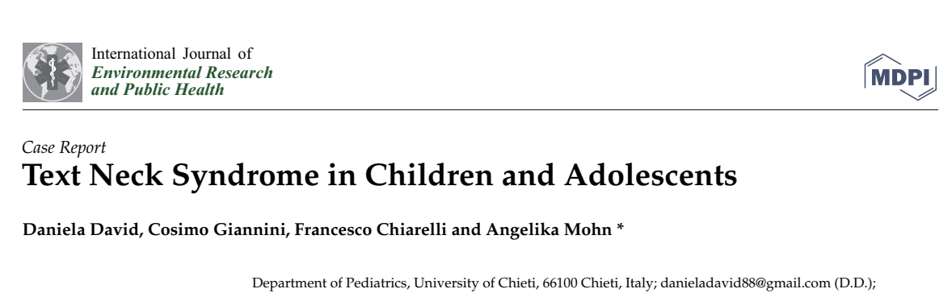
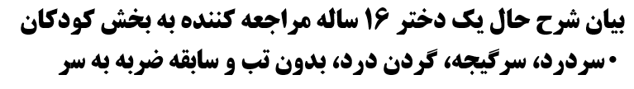
سندروم گردن درد پیامکی
سندروم گردن درد موبایلی

Slide 33
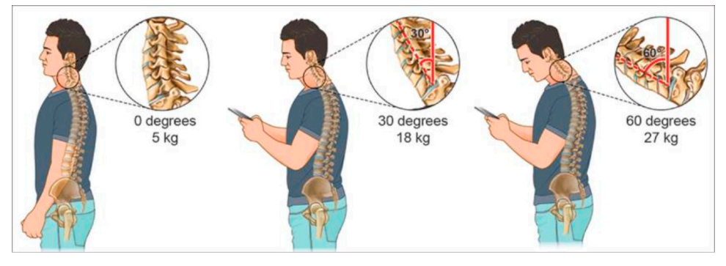

Slide 34
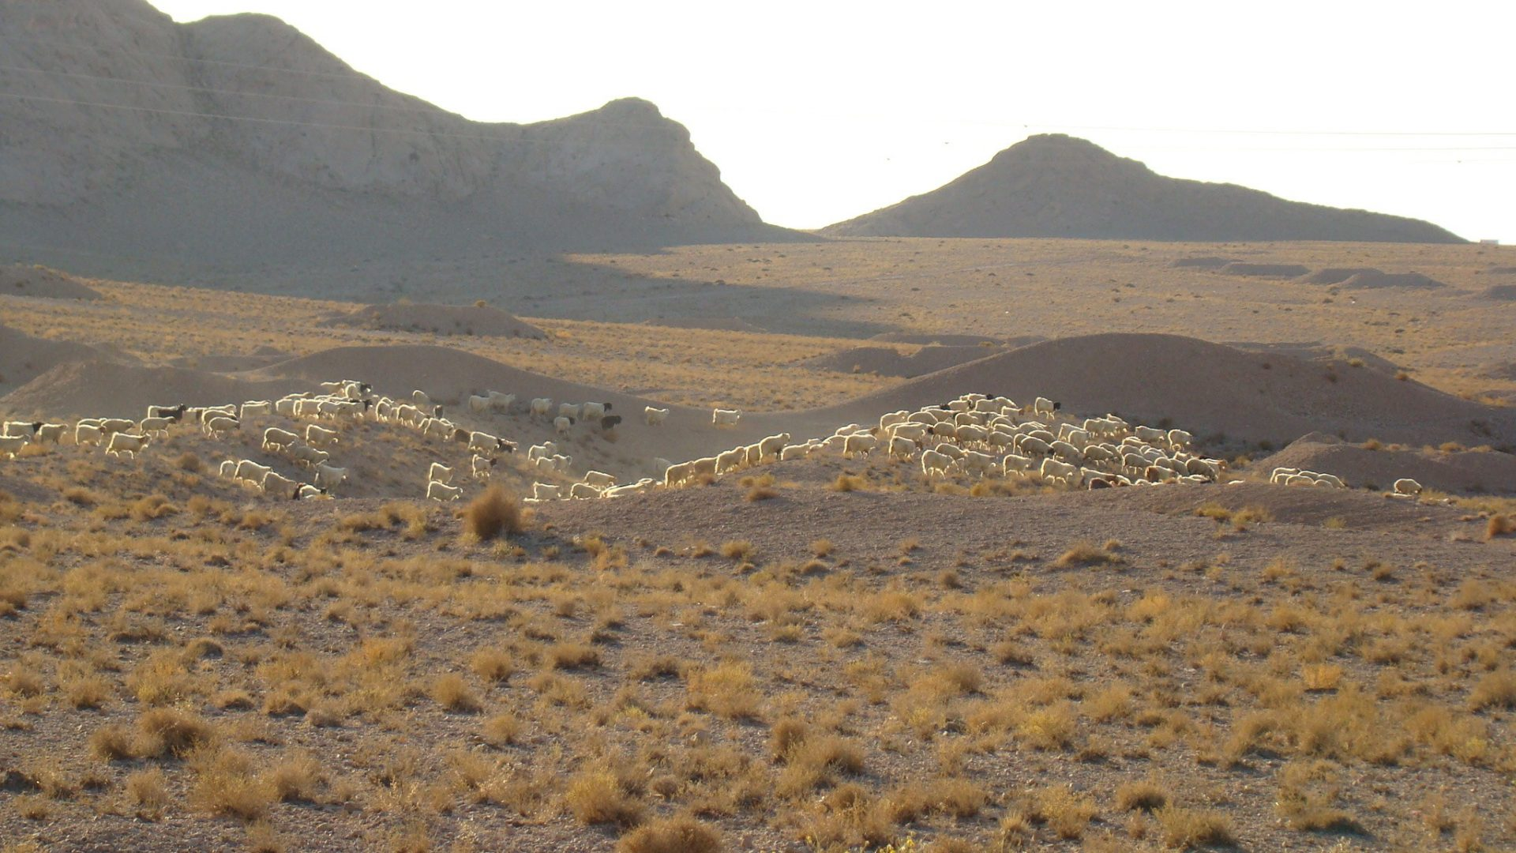
هفت ستون انتقال ارزش ها
الگو
محبت
تفویض مسئولیت
چرایی
مراقب رقیب ها باشیم
پذیرش اشتباه
کنار گذاشتن رفتارهای منفی

Slide 35
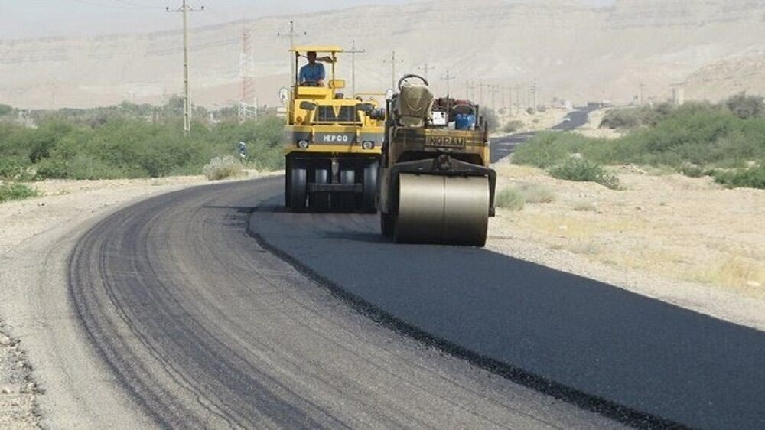
زیرسازی جاده انتقال ارزش ها به فرزندانمان
محبت و آسفالت آن نقش الگویی ماست

Slide 36
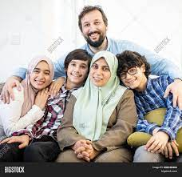
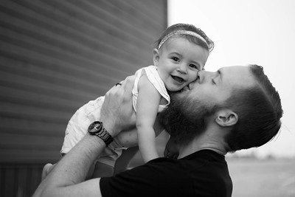
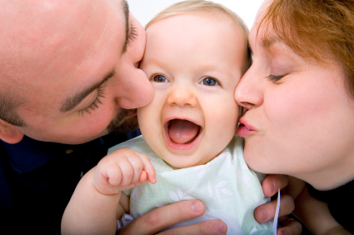
همه قبول داریم محبت خوب است!
پس چرا به کودکانمان آنطور که باید و شاید محبت نمی‌کنیم؟!

Slide 37
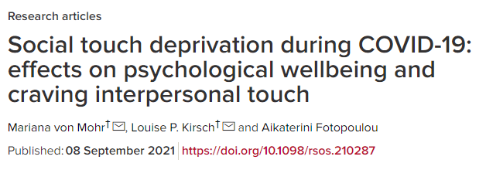
اهمیتش را نمی دانیم!

Slide 38
Intimate touch deprivation during COVID-19-related restrictions is associated with higher anxiety and greater loneliness.
تحقیقات در دوران کرونا نشان داده اند که عدم تماس فیزیکی (دست دادن و در آغوش گرفتن و روبوسی) سبب افزایش اضطراب و احساس تنهایی شده است...

Slide 39
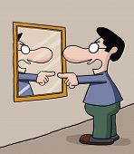
داشتن دید منفی از خود!
A negative conception of themselves
با خودمان هم دعوایمان می آید!

Slide 40
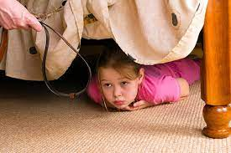
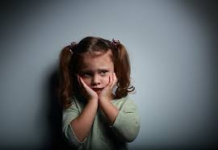
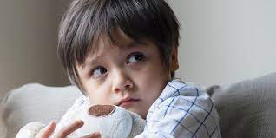
افتخار میکنیم که بچه از ما می‌ترسد!

Slide 41
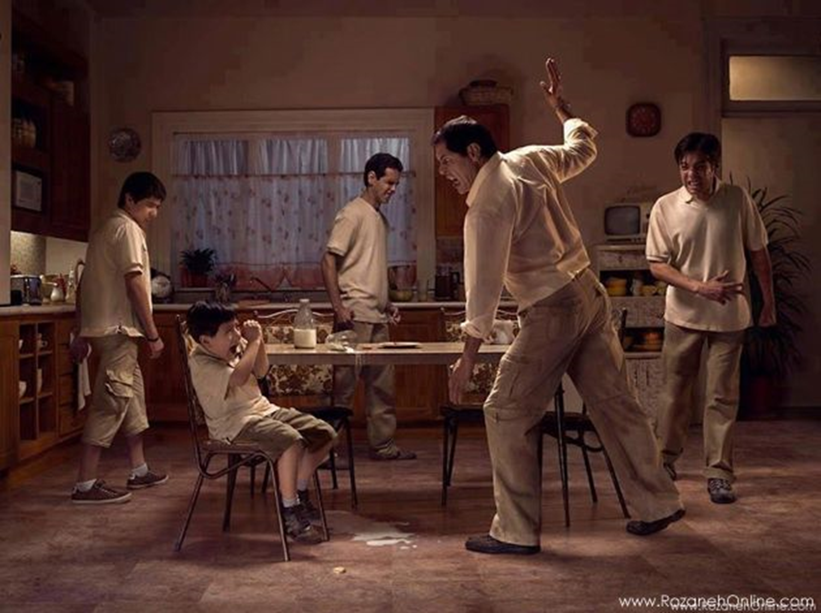
کم محبت دیدن در دوران کودکی
چون پدرمان ما را میزده، ما هم باید بچه مان را کتک بزنیم!
غافل از اینکه در این زمانه جواب نمیدهد!

Slide 42
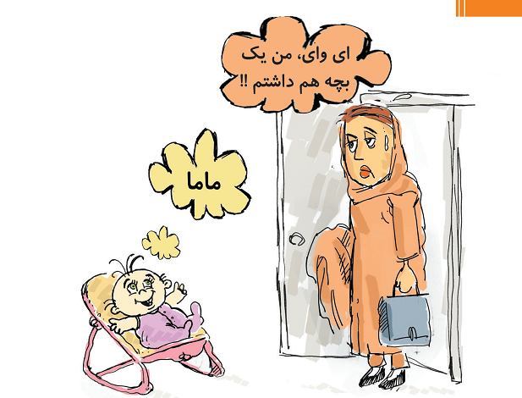
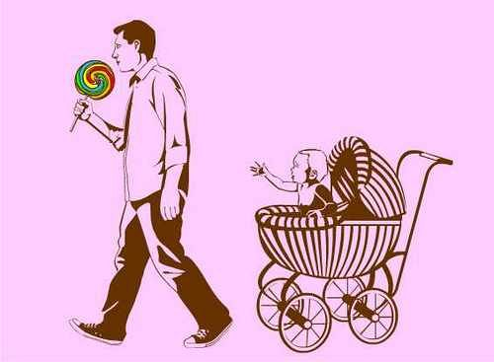
مدرنیزاسیون و خودخواهی های خانواده ها
بچه را فراموش کرده ایم!

Slide 43
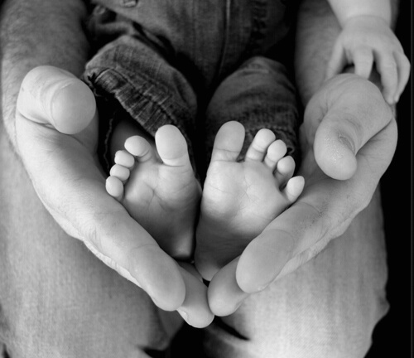
عدم توجه به بی تقصیری فرزند
Remember you are not looking in a mirror at yourself; children are a part of us, but separate.
بچه حاصل سه چیز است:
وراثت
تربیت
لقمه

Slide 44
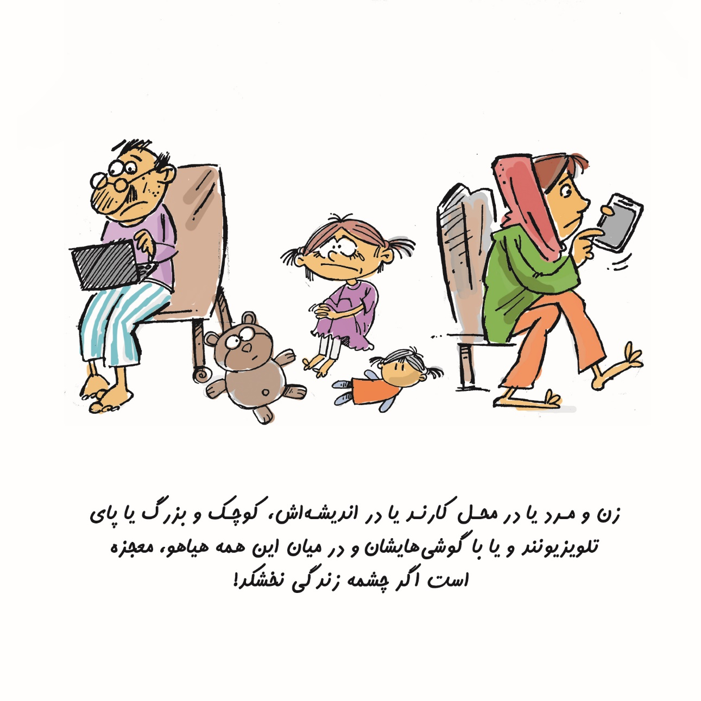
مشغله های فراوان
اینقدر درگیری برای خود ایجاد کرده‌ایم که اصل کاری را فراموش کرده ایم!

Slide 45
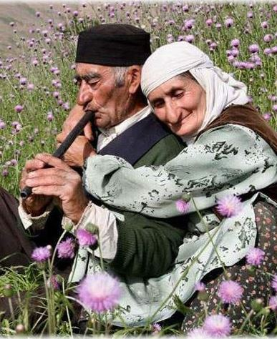
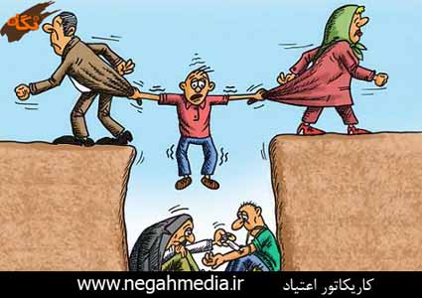
اختلافات زناشویی

Slide 46
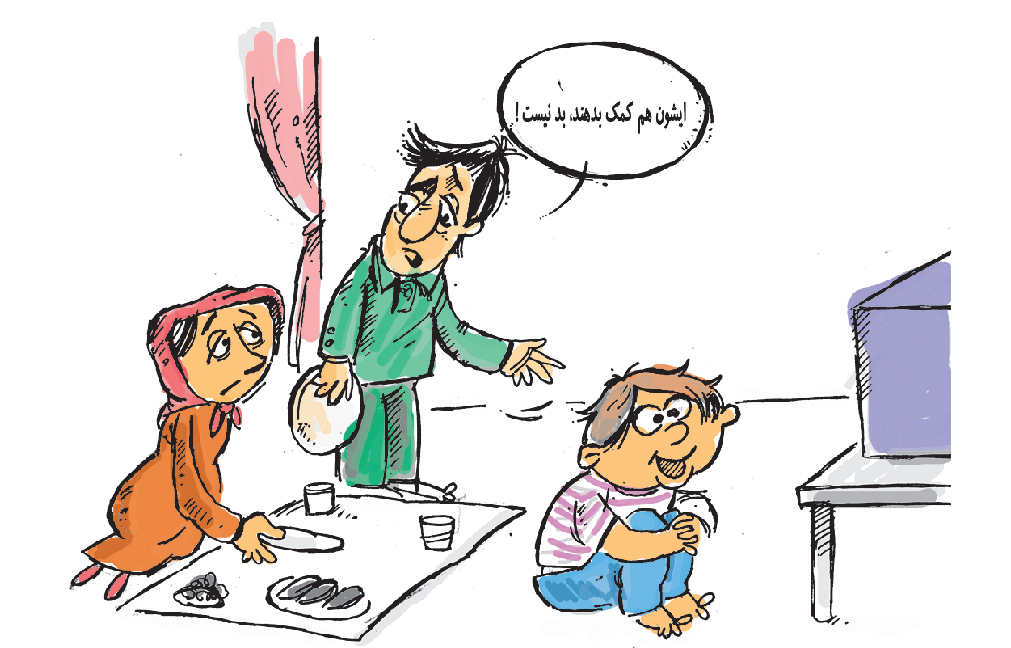
فکر میکنیم اگر محبت کنیم لوس می‌شود
دلایل لوس شدن
عدم مطالبه از کودک و مواجهه با سختی ها
نبودن قاعده در خانه
بیش تحسینی
بیش محافظتی
جبران کمبودهای بچگی

Slide 47
الگوی باثبات باشیم
Being a good example, then, is probably your most important job.
Children will listen to our teaching when we walk the talk
مثال خوبی در عمل باشید!
بچه ها وقتی حرفهایمان را گوش میکنند که به آنچه که میگوییم عمل کنیم

Slide 48

تفویض مسئولیت و خواستن
Provide opportunities for children to practice
Real responsibilities. Expect children to routinely help
Consider making expressing gratitude

Slide 49


مراقب رقیب ها باشیم

Slide 50
رفتارهای منفی کدامند؟
توهین نکنیم.
نظرات خود را به فرزندان تحمیل نکنیم.
پیش داوری نکنیم.
زمانی که فرزندمان آمادگی دارد با او صحبت کنیم
نظر نوجوان را بی‌ارزش و مسخره ندانیم.
غر نزنیم
از تلاش جهت متقاعد كردن آنها در جمع جداً بپرهیزیم

Slide 51


Slide 52


